Slide 1

פורים בטבע

Slide 2

בע"ח וצמחים מתחפשים (!?)
סוגי תחפושות אשר ניתן לראות בטבע:
התאמת צבע הגוף לסביבה.
דגמי ציור אופייניים (הפחדה, איתות על ארסיות).
שבירת צורת הגוף המקובלת.
חיקוי (mimicry).
אילו יתרונות מקנה התחפושת?
הסוואה
הרתעה או הפחדה
משיכה או פיתוי

Slide 3
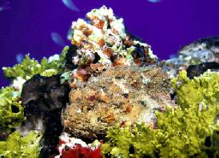
1. זהה את בעה"ח – מהי תחפושתו?

Slide 4
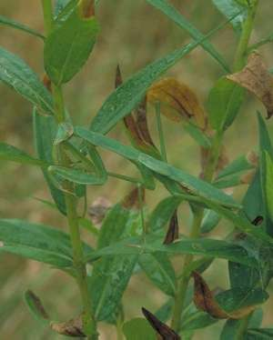
2. זהה את בעה"ח – מהי תחפושתו?

Slide 5
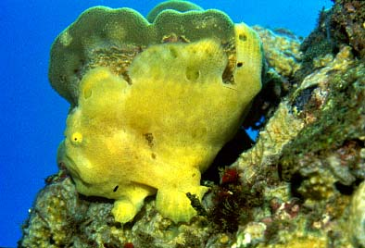
3. זהה את בעה"ח – מהי תחפושתו?

Slide 6
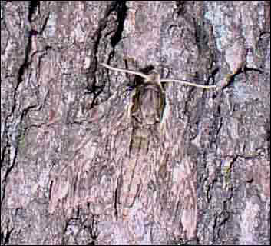
4. זהה את בעה"ח – מהי תחפושתו?

Slide 7
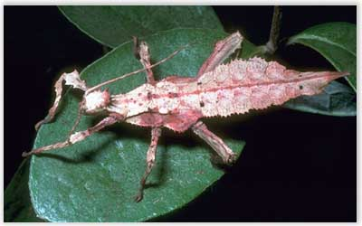
5. למה התחפש בעל-חיים זה?

Slide 8
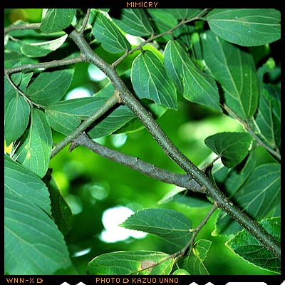
6. זהה את בעה"ח – מהי תחפושתו?

Slide 9
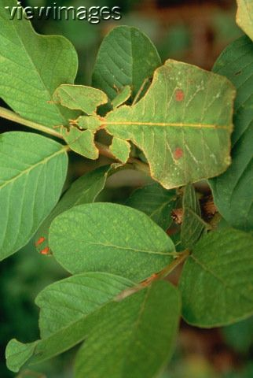
7. זהה את בעה"ח – מהי תחפושתו?

Slide 10
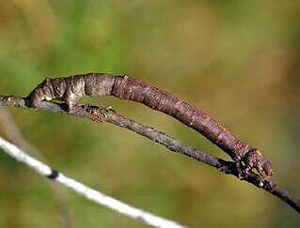
8. זהה את בעה"ח – מהי תחפושתו?

Slide 11
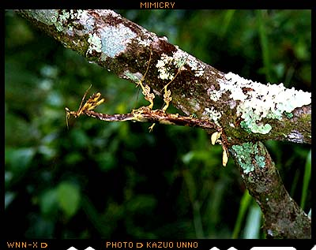
9. זהה את בעה"ח – מהי תחפושתו?

Slide 12
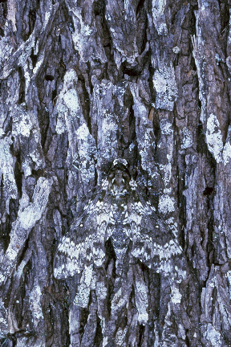
10. זהה את בעה"ח – מהי תחפושתו?

Slide 13
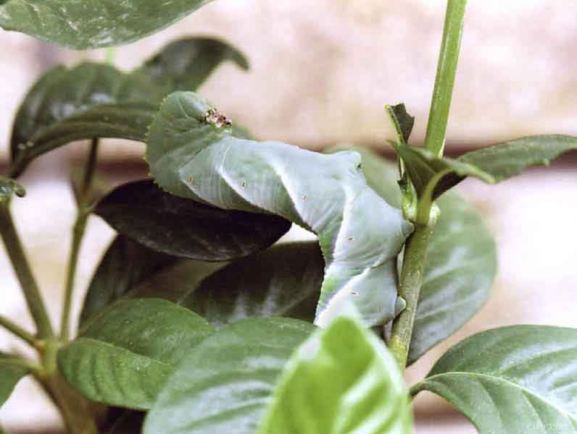
11. זהה את בעה"ח – מהי תחפושתו?

Slide 14
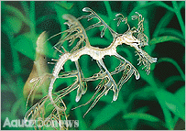
12. זהה את בעה"ח – מהי תחפושתו?

Slide 15
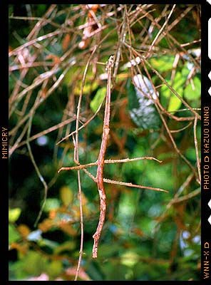
13. זהה את בעה"ח – מהי תחפושתו?

Slide 16
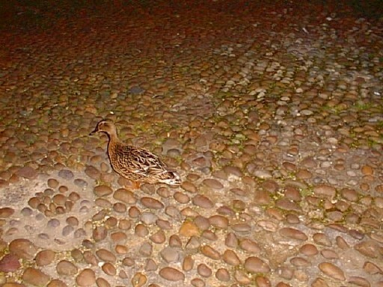
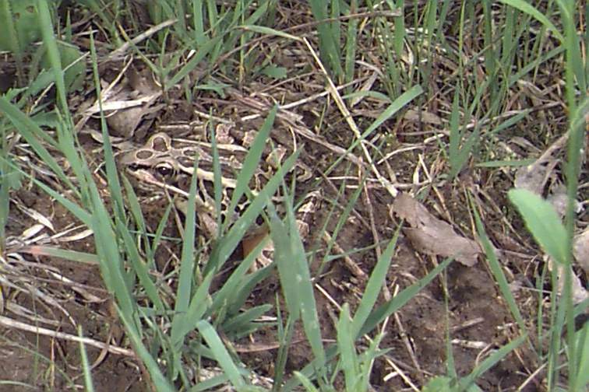
מי מסתתר בתמונות?

Slide 17
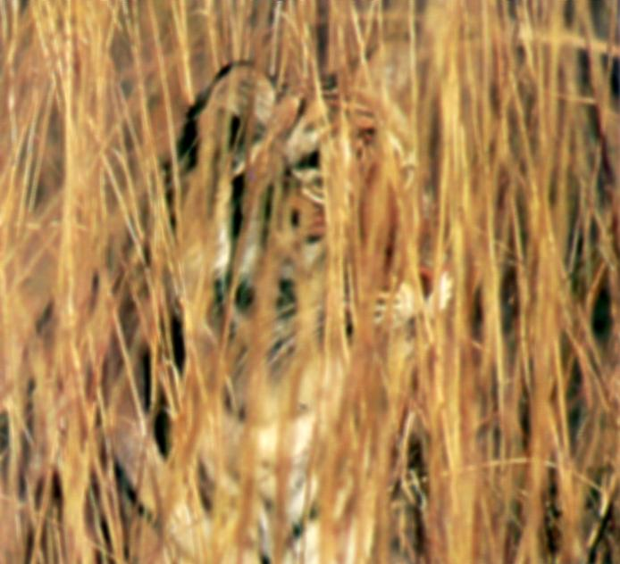
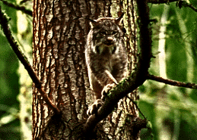
ומי מסתתר כאן?

Slide 18
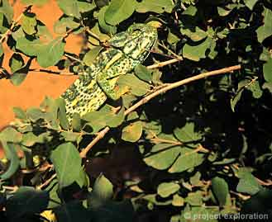
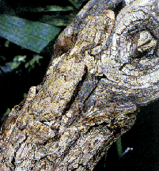
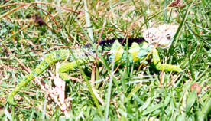
קבלו את אומן ההסוואה....

Slide 19

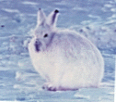
מצאו את ההבדלים (א):

Slide 20
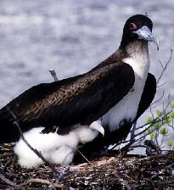
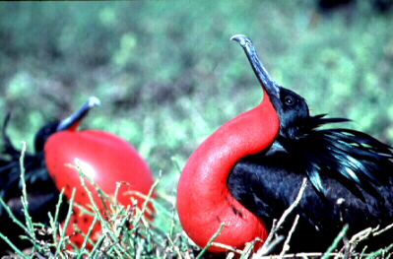
מצאו את ההבדלים (ב):

Slide 21
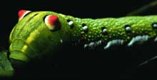
איזו תחפושת מפחידה? מי מסתתר כאן?

Slide 22
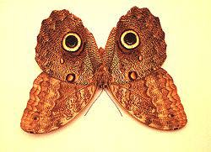
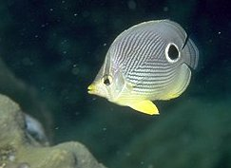
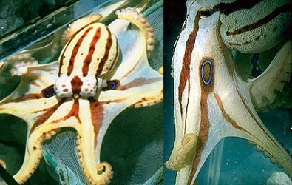
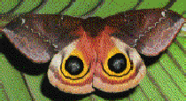
היש צוהלת ושמחה כמוני מסיכה חה חה...

Slide 23
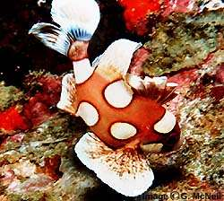
ומה מיוחד בתחפושת זו?

Slide 24
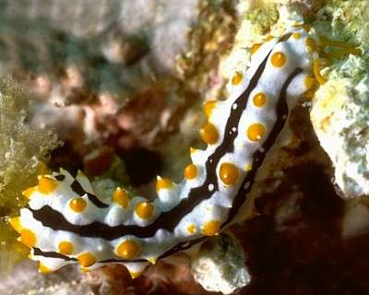
ובתחפושת הזו?

Slide 25
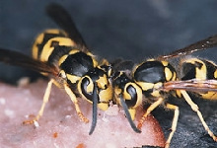
מה משותף לשקופית הקודמת ולשקופית הזו ?(רמז: שימו לב לצבעים)

Slide 26
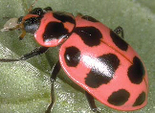

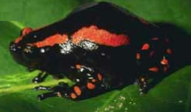
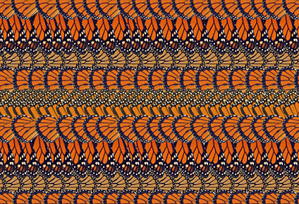
דגמים של ארסיות:

Slide 27
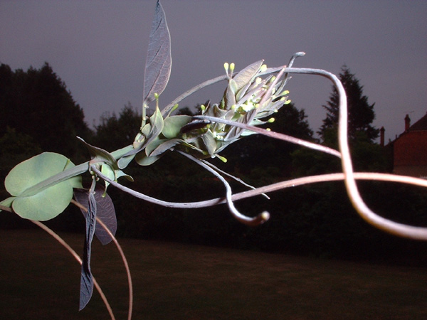
גם צמחים מתחכמים, הפסיפלורה מגדלת... ביצים

Slide 28
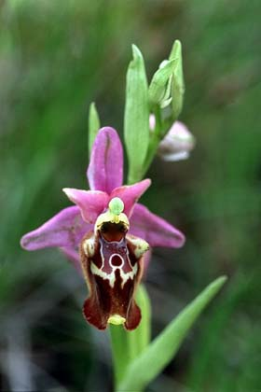
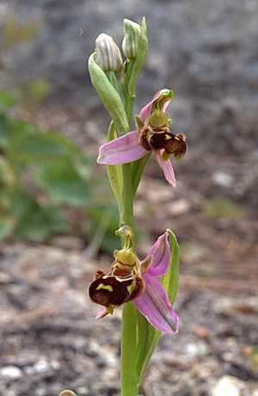
מה מיוחד בדבורנית?

Slide 29
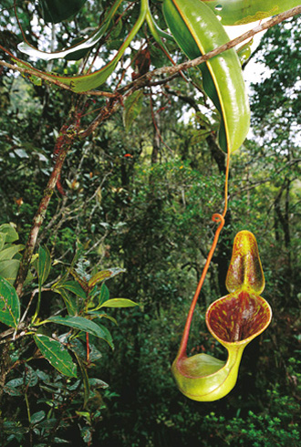
מהו סודו הנורא של 'נושא הכדים'?

Slide 30
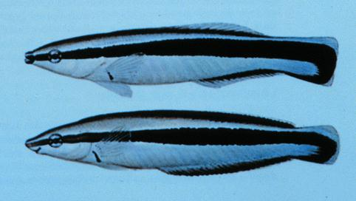
1. מי המקור ומי החיקוי?

Slide 31
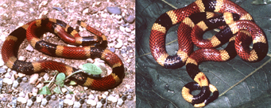
2. מי המקור ומי החיקוי?

Slide 32
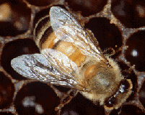
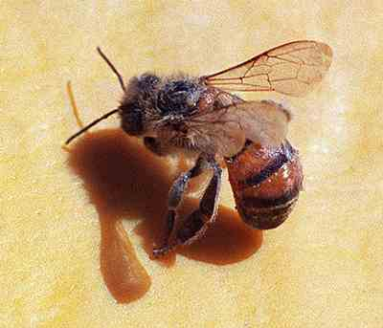
3. מי המקור ומי החיקוי?

Slide 33
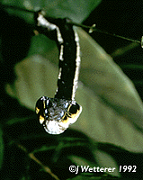
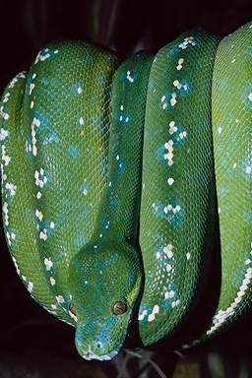
4. מי המקור ומי החיקוי?

